Slide 1

Clase 2: Diagramas de flujo y operadores en C++
By CanarianPlay

Slide 2

¿Qué aprenderemos?
Diagramas de flujo
Tipos de operadores (incrementos, aritméticos, lógicos…)
Sobrecarga de operadores

Slide 3
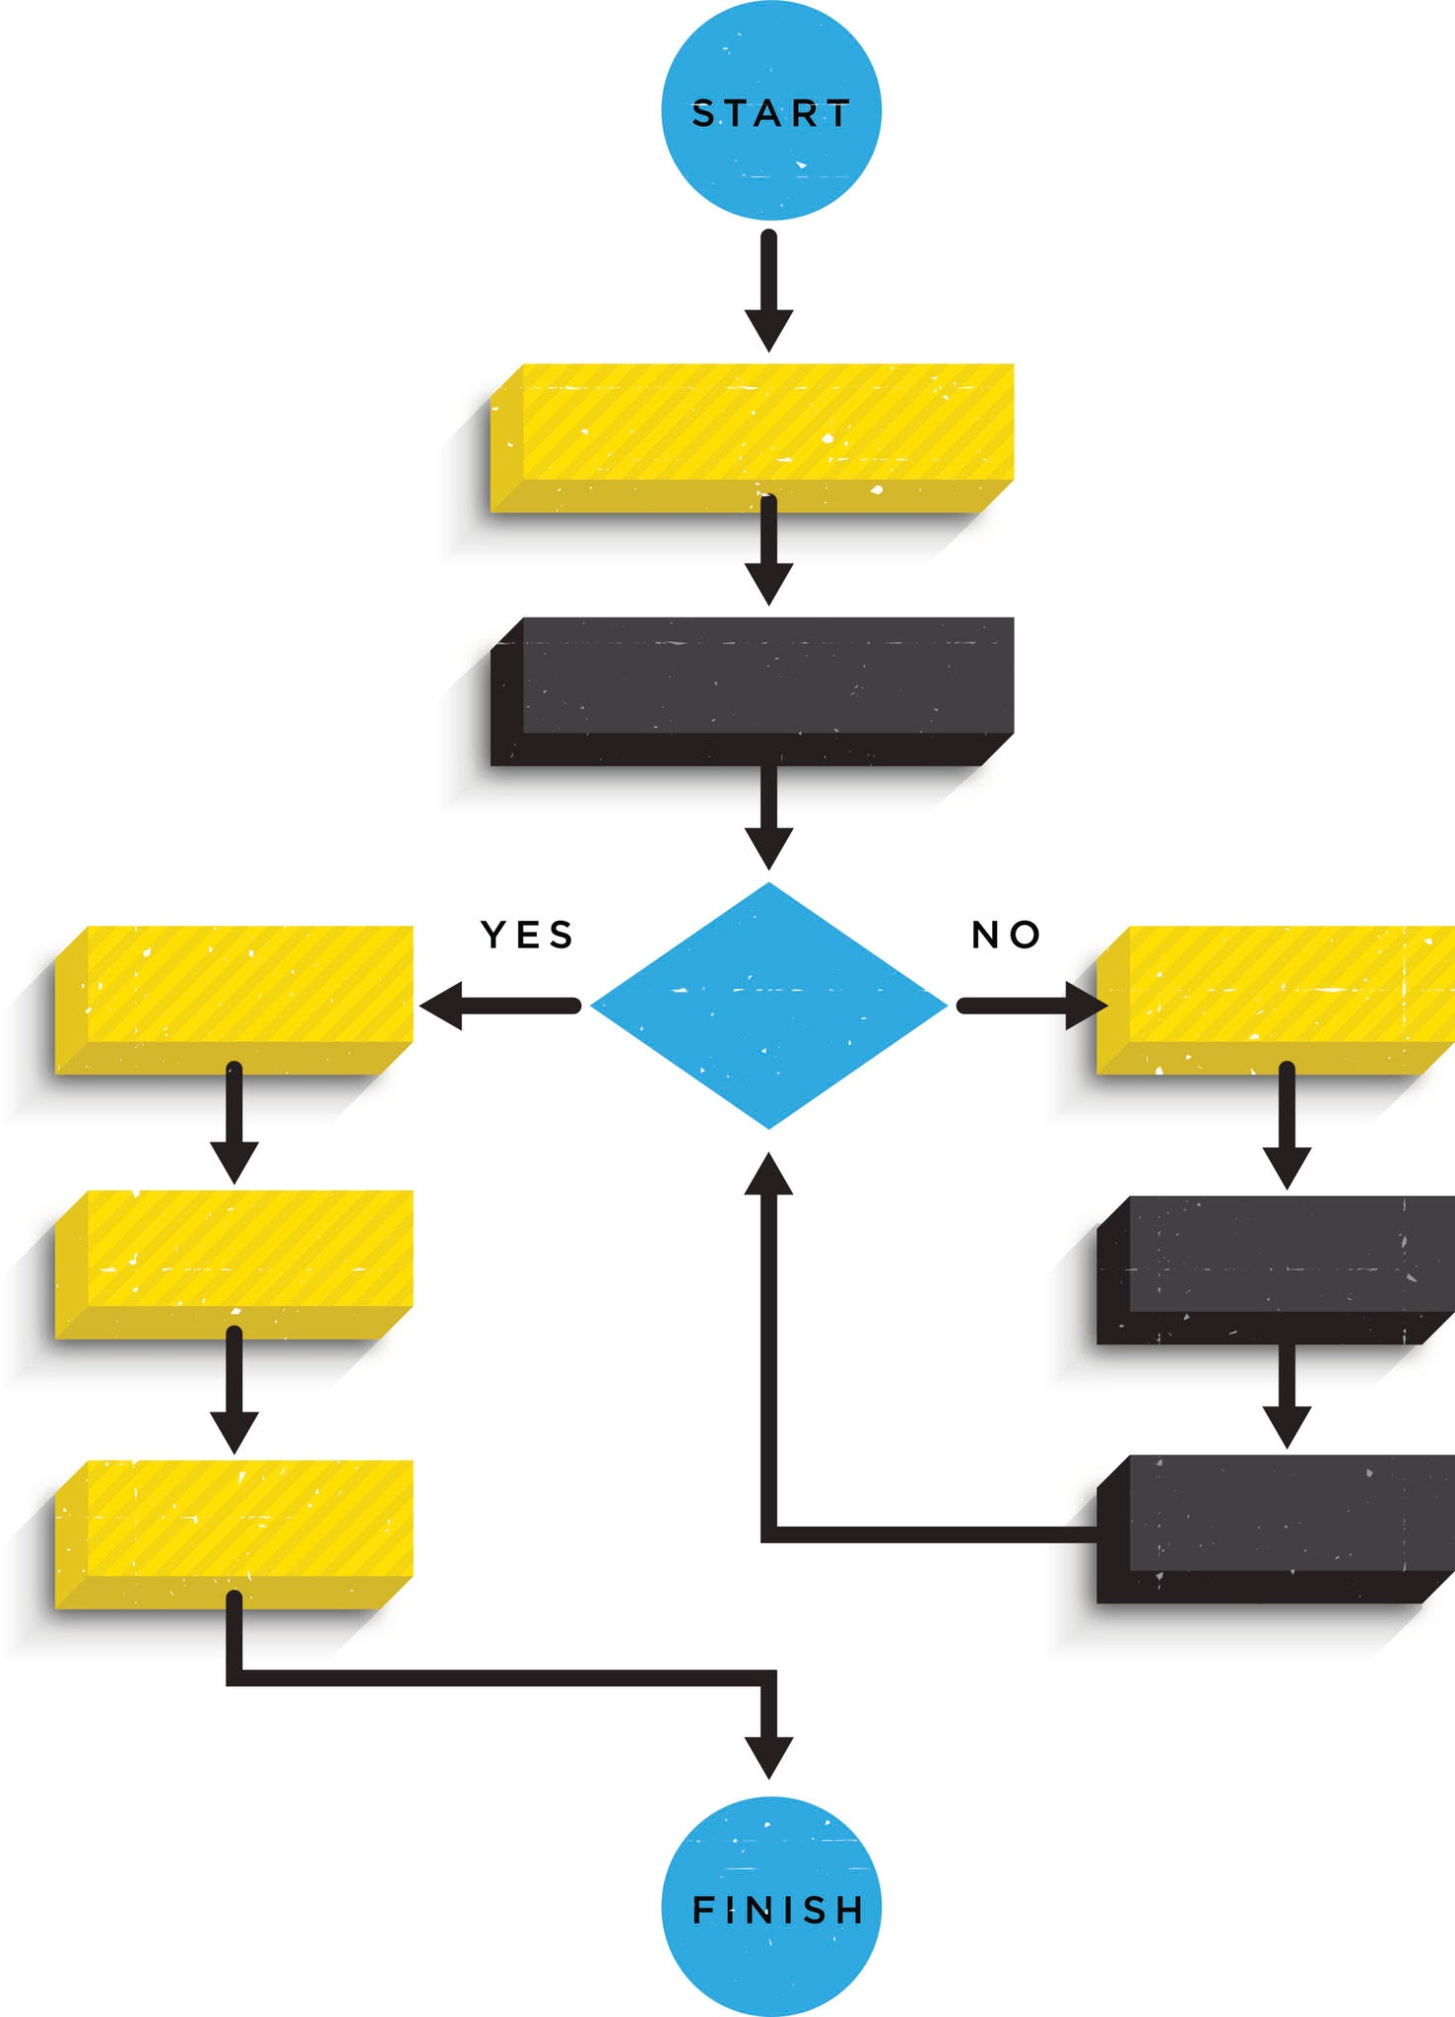
Diagramas de flujo
¿Qué son?:
Un Diagrama de Flujo representa la esquematización gráfica de un algoritmo .
El Diagrama de Flujo muestra el sistema como una red de procesos funcionales conectados entre sí por "Tuberías" y "Depósitos" de datos que permite describir el movimiento de los datos a través del Sistema
Se les llama diagramas de flujo porque los símbolos utilizados se conectan por medio de flechas para indicar la secuencia de operación.
El diagrama de flujo representa la forma más tradicional y duradera para especificar los detalles algorítmicos de un proceso

Slide 4

Diagramas de flujo
Para qué y cómo se usan:
Su correcta construcción es importante porque, a partir del mismo se escribe un programa en algún Lenguaje de Programación.
Describe: Lugares de Origen y Destino de los datos, Transformaciones a las que son sometidos los datos…
Se basan en la utilización de diversos símbolos para representar operaciones específicas.
Los diagramas de flujo son importantes porque nos facilita la manera de representar visualmente el flujo de datos por medio de un sistema de tratamiento de información
Se utiliza para realizar un análisis de procesos

Slide 5




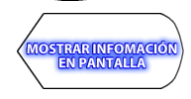



Diagramas de flujo
Simbología:
Este es utilizado para la toma de decisiones, ramificaciones, para la indicación de operaciones lógicas o de comparación entre datos.
Este se utiliza para representar el inicio o el fin de un algoritmo. También puede representar una parada o una interrupción programada que sea necesaria realizar en un programa.
Este es utilizado para enlazar dos partes cualesquiera de un diagrama a través de un conector de salida y un conector de entrada.
Se utiliza comúnmente para representar una instrucción, o cualquier tipo de operación que origine un cambio de valor.
Este es utilizado para representar la salida o para mostrar la información por medio del monitor o la pantalla.
Este símbolo es utilizado para representar una entrada o salida de información
Este es utilizado para indicar la secuencia del diagrama de flujo

Slide 6

2. Tipos de operadores
Clasificación de tipos de operadores:
Operadores aritméticos
Son usados para crear expresiones matemáticas
‘+’, ‘ -’ , ‘*’, ’ /’,....
También tenemos el operador ‘%’ (módulo) que devuelve el resto de la división entera del primer operando entre el segundo. No puede ser aplicado a operandos en coma flotante.
Operadores de incremento y decremento
Son usados para incrementar o decrementar el valor de las variables numéricas
‘++’, ‘- -’

Slide 7
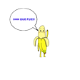
2. Tipos de operadores
Clasificación de tipos de operadores:
Operadores de asignación
Son usados para asignar un valor a una variable
‘+=’, ‘-=’, ‘*=’, ‘/=’, ’=’, ’%=’...
Se asigna el valor a la variable de la izquierda
Operadores de comparación
Son usados para evaluar condiciones o comparar dos operandos
‘==’, ’! =’, ‘>’, ’<’, ‘>=’, ’<='
El resultado que devuelven es un valor booleano, true o false
Operadores lógicos
Relacionan expresiones lógicas, dando como salida una nueva expresión lógica
‘&&’, ‘||’, ‘!’
Se pueden usar para evaluar distintas condiciones.

Slide 8
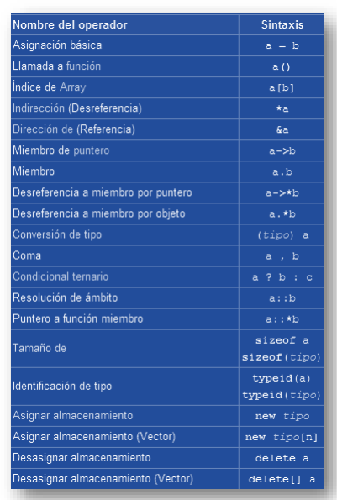
2. Tipos de operadores
Clasificación de tipos de operadores:
Otros operadores
El más importante de la tabla que vemos es el operador ternario
Ejemplo: E1 ? E2 : E3 → se evalúa E1 si es true se evalúa E2 y se ignora E3, en cambio, si E1 es false sería al contrario

Slide 9

2. Sobrecarga de operadores
¿Qué es?:
La sobrecarga de operadores nos permite definir el cómo se comportan los operadores para un tipo de dato personalizado que se ha creado.
Concepto un poco más avanzado sobre la programación.
Permite a los programadores definir cómo deben funcionar los operadores.
Nos permite crear tipos de datos personalizados.

Slide 10

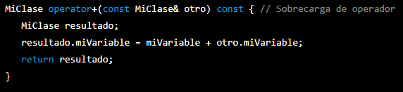
2. Sobrecarga de operadores
Cómo utilizarla:
Sintaxis:

Slide 11



¡¡¡Gracias por vuestra atención!!
https://www.twitch.tv/canarianplay
CanarianPlay
https://www.tiktok.com/@canarianplay

